Slide 1
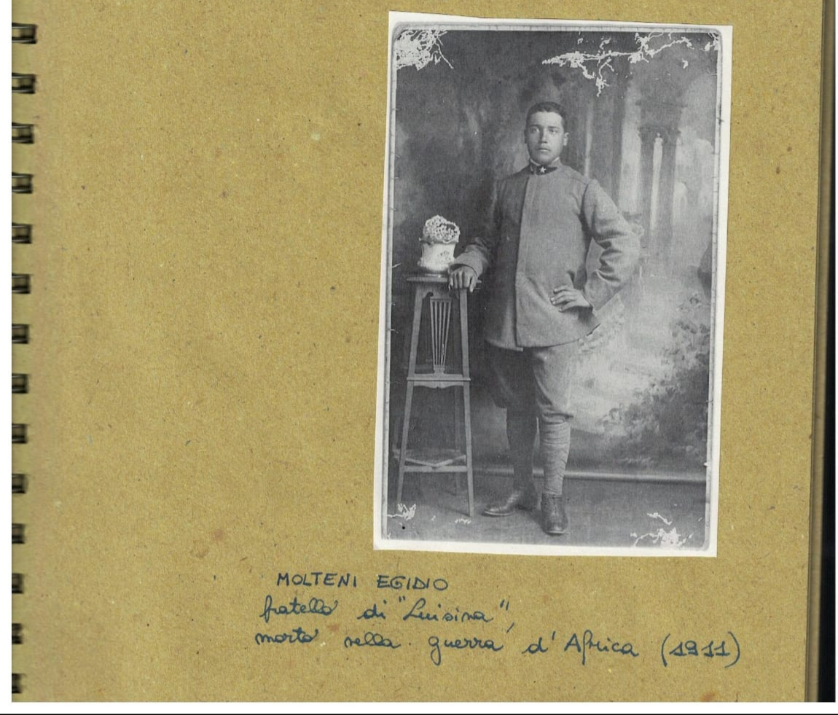
L’ esercito
italiano

Slide 2
Ripudio della guerra
L'Italia ripudia la guerra come strumento di offesa alla libertà degli altri popoli e come mezzo di risoluzione delle controversie internazionali; consente, in condizioni di parità con gli altri Stati, alle limitazioni di sovranità necessarie ad un ordinamento che assicuri la pace e la giustizia fra le Nazioni; promuove e favorisce le organizzazioni internazionali rivolte a tale scopo.
-Articolo 11 Cost.-

Slide 3
Operazioni Militari
Operazione Antica Babilonia
Missione Italcon nel Libano
Guerra del Golfo
Guerra civile in Somalia
Guerra del Kosovo
Guerra in Afghanistan
ISAF
Guerra d’Iraq
Prima guerra civile in Libia
UNITAF
EUMM
Intervento militare in Libia (2011)

Slide 4
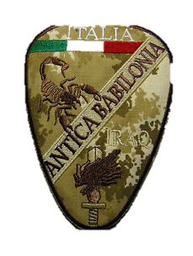
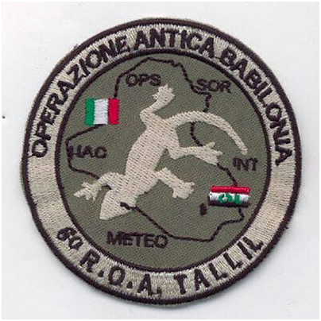
Operazione Antica Babilonia
Nome in codice della missione italiana In Iraq (2003-06)
Nome in
La missione italiana ebbe finalità di peacekeeping con i seguenti obiettivi:
ricostruzione del "comparto sicurezza" iracheno;
creazione della necessaria cornice di sicurezza;
riattivazione dei servizi essenziali;
rilevazioni radiologiche, biologiche e chimiche;
concorso all'ordine pubblico;
polizia militare;
concorso alla gestione aeroportuale;
concorso alle attività di bonifica;
sostegno alle attività dell'ORHA;
contrasto alla criminalità.
Notes:
https://it.wikipedia.org/wiki/Operazione_Antica_Babilonia

Slide 5
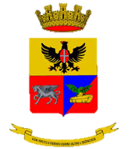
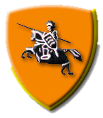
ARMA DI CAVALLERIA
Con cavalleria si indicano le unità militari montate a cavallo.
Utilizzata soprattutto in età antica e nel medioevo, costituiva inoltre la classe nobiliare della società. Ancora oggi alcuni paesi (Italia compresa) usano il titolo di cavaliere come onorificenza. Tali furono tatticamente molto importanti fino alla fine del XIX secolo per le loro caratteristiche di mobilità e velocità. In seguito l'avvento del treno e degli autoveicoli permise di trasportare i soldati in modo più efficiente, mentre nuove armi come la mitragliatrice trasformarono la carica di cavalleria in un'azione suicida.

Slide 6
Composizione
L'Arma di Cavalleria si compone delle specialità di Linea e Carristi.
La Cavalleria di Linea, è a sua volta composta da reggimenti tradizionalmente definiti Dragoni, Cavalieri, Lancieri e Cavalleggeri. Dragoni e Cavalieri portano lo stesso fregio: una "dragona" con il numero distintivo del reggimento al centro della bomba. Dal 2000 la Cavalleria ha accolto nei suoi ranghi la specialità, Carristi, già specialità dell'Arma di Fanteria. Questi hanno mantenuto il fregio tradizionale, composto da un cannone ed una mitragliatrice incrociati sotto una bomba a fiamma diritta poggiata su di un carro armato.
Con il passare degli anni la cavalleria è diventata sempre più ricca di tecnologia, smontando da cavallo e rimontando sui cavalli vapore dei mezzi blindati e corazzati che, ancora oggi, vengono valutati per mobilità, protezione e potenza di fuoco.

Slide 7
Il Cavaliere
Entrare in Cavalleria vuol dire scegliere la vita dei blindati come sono i reparti della Cavalleria di Linea e quelli Carristi. Per fare l'Ufficiale di Cavalleria, si deve concorrere per l'Accademia Militare.
Per fare l'Ufficiale dell'Arma di Cavalleria si deve concorrere per l'Accademia Mil​itare di Modena​ mentre per diventare Maresciallo​ occorre partecipare al concorso per Allievi Marescialli presso la Scuola Sottufficiali dell'Esercito di Viterbo​​.
La base dell'Arma è invece costituita dai Volontari​​​​ cui si può accedere attraverso il concorso da ​Volontario in Ferma Prefissata.​​
Oltre alle attività prettamente militari, i volontari hanno la possibilità di:
svolgere attività equestre e di rappresentanza;
partecipare alla rievocazione storica dell'Esercito;
rendere gli onori alle massime cariche istituzionali e militari nazionali ed estere.

Slide 8
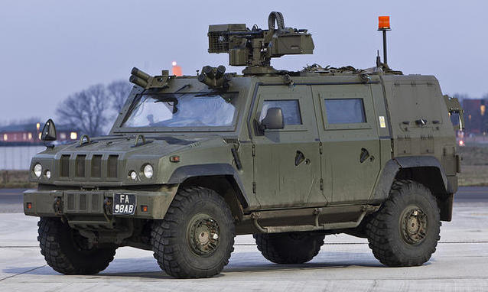
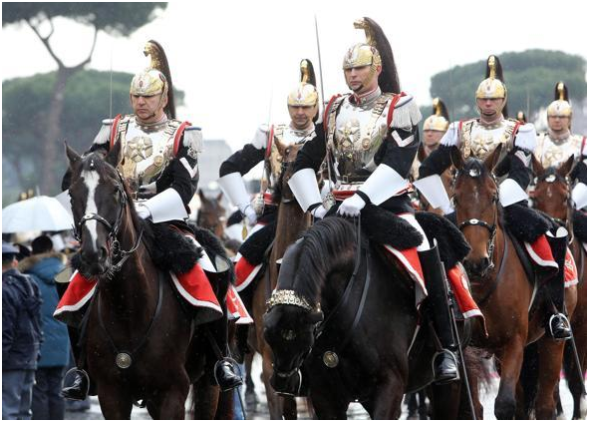
Veicoli della cavalleria

Slide 9
Blindo armata “Centauro”
La blindo armata "Centauro" è il veicolo blindato utilizzato dai reparti di cavalleria di linea dell'Esercito Italiano. E' stata prodotta in tre versioni:
la 2^ e la 3^ serie (totale 300 veicoli), caratterizzate da scafo e torre con protezione balistica migliorata, possibilità di trasportare due o quattro esploratori equipaggiati, presenza del Laser Warning System abbinato al lancia nebbiogeni GALIX da 80 mm.
Il veicolo è dotato di una bocca da fuoco da 105 mm ad anima rigata ed il sistema di puntamento auto stabilizzato con unità di elaborazione dati e il rapporto peso potenza ne costituiscono gli elementi operativi fondamentali. La Centauro è capace di sparare anche in movimento sfruttando la stabilizzazione della linea di mira e gli asservimenti di elevazione e brandeggio elettroidraulici.
E' stato impiegato operativamente, fuori dal territorio nazionale, in Somalia, in Kosovo, in Iraq nell'ambito dell'Operazione Antica Babilonia ed in Libano.

Slide 10
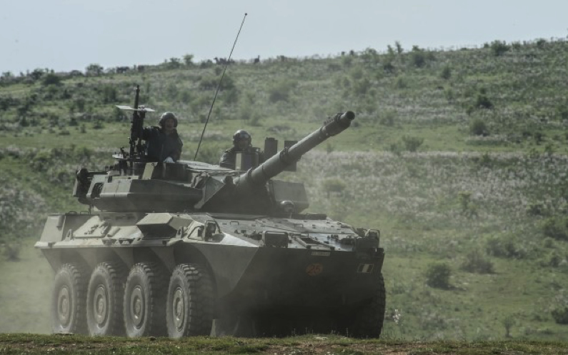

Slide 11
Carro Armato “Ariete”
L’introduzione in servizio è avvenuta tra il 1995 ed il 2002.
Il veicolo è un carro armato di concezione classica composto da uno scafo, con motore posteriore e posto di guida anteriore sul lato destro e da una torretta. La bocca da fuoco da 120 mm, il sistema di puntamento auto stabilizzato con unità di elaborazione dati, il rapporto peso potenza e la corazzatura spaziata ne costituiscono gli elementi operativi fondamentali. L’Ariete è capace di sparare anche in movimento sfruttando la stabilizzazione della linea di mira e gli asservimenti di elevazione e brandeggio elettroidraulici.
​E' stato impiegato operativamente, fuori dal territorio nazionale, in Iraq nell’ambito dell’Operazione Antica Babilonia.

Slide 12
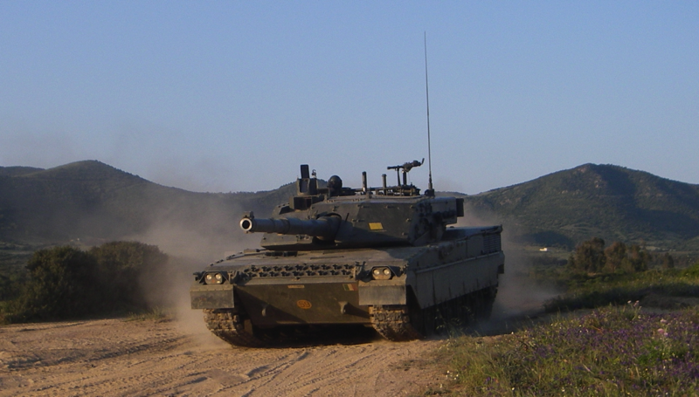

Slide 13
VCC “Dardo”
E’ un veicolo blindato impiegato dai reparti della fanteria pesante dell’Esercito Italiano.
È destinato al trasporto tattico di una squadra fucilieri.
È stato introdotto in servizio a partire dal 2002 e, grazie al suo scafo dotato di cingoli, esprime eccellente mobilità su ogni tipo di terreno.
L’armamento in dotazione, la strumentazione di bordo e l’elevata protezione derivante dalla corazzatura gli conferiscono sia potenza di fuoco che adattabilità ai moderni scenari operativi di impiego, oltre ad una spiccata interoperabilità con le unità carri.
E' stato impiegato operativamente, fuori dal territorio nazionale, nell’ambito della missione Antica Babilonia in Iraq, ISAF in Afghanistan e LEONTE in Libano.

Slide 14
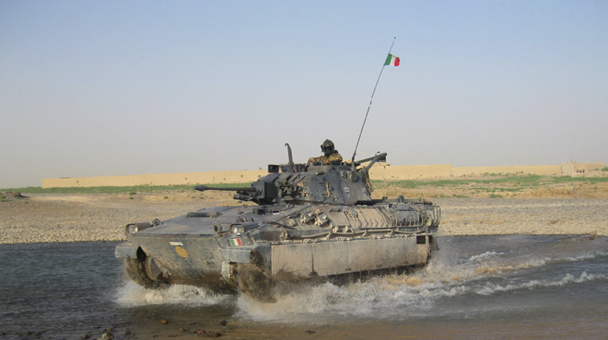

Slide 15
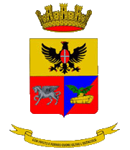
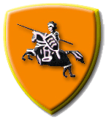
REGGIMENTI
Il reggimento è un'unità militare monoarma composta normalmente da più battaglioni. È costituito da un numero variabile di persone in funzione della composizione dei battaglioni. È normalmente comandato da un colonnello.
Nel caso di specialità d'arma particolari (genio, artiglieria, trasporti ecc.) viene aggregato ad unità di livello superiore come unità di supporto. Attualmente, nell'Esercito Italiano, più reggimenti formano una brigata.
I reggimenti della Cavalleria di Linea oggi presenti nell'Esercito Italiano sono otto. Compongono l'ossatura della Brigata di cavalleria e sono inoltre inseriti nell'organico di quasi tutte le Brigate operative.
La loro struttura è uguale indipendentemente dalla Brigata in cui sono inseriti. Ciascun reggimento allinea il Comando ed uno Squadrone Comando e Supporto. Dal Comando Reggimento dipende un Gruppo Squadroni su quattro Squadroni Blindati con Blindo "Centauro", "Puma" a quattro ruote, e VTLM "Lince".

Slide 16
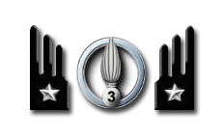
Savoia Cavalleria: ​"Savoye bonnes nouvelles"
Reggimento di cavalleria a vocazione esplorante, si compone di un comando di reggimento, uno squadrone di supporto logistico ed un gruppo squadroni blindato, pedina operativa dell'unità.
Alimentato con personale volontario, è di stanza a Grosseto.
Lo Stendardo è decorato di una Medaglia d'Oro, di due Medaglie di Bronzo al Valor Militare e di una Croce di Bronzo al Merito dell'Esercito.

Slide 17
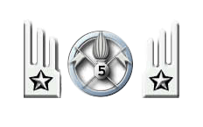
5°Reggimento "Lancieri di Novara" "Albis ardua"
A vocazione esplorante, si compone di un comando di reggimento, uno squadrone di supporto logistico ed un gruppo squadroni blindato.
Alimentato con personale volontario, è di stanza a Codroipo (UD).
Lo Stendardo è decorato di una Medaglia d'Oro al Valor Militare, due Medaglie d'Argento al Valor Militare, quattro Medaglie di Bronzo al Valor Militare e una Medaglia di Bronzo al Valore dell'Esercito.
La festa del reggimento cade il 27 agosto, anniversario del fatto d'armi sul Don (1942) dove si guadagna la Medaglia d'Oro al Valor Militare.

Slide 18
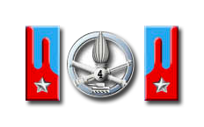
4° Reggimento Carri: "Travolgo"
Si compone di un comando di reggimento, una compagnia di supporto logistico ed un battaglione carri, pedina operativa dell'unità.
Alimentato con personale volontario, è di stanza a Persano (SA).
Lo Stendardo del Reggimento è decorato di una Medaglia d'Oro e due di Bronzo al Valor Militare.
La festa del reggimento cade il 21 gennaio, anniversario del combattimento di Tobruk (1941).

Slide 19
A.N.A.C.
L'Associazione Nazionale Arma di Cavalleria, sorge nei primi anni del '900, con alcuni nuclei di associati che nel 1921 si unificano nell'ANAC con lo scopo di tenere vivi i valori, lo spirito, le tradizioni della Cavalleria nel quadro di una attività legata al ricordo dei Cavalieri caduti e scomparsi, alla colleganza fraterna di tutti coloro che hanno servito in Cavalleria e alla diffusione, anche tra coloro che non vi hanno appartenuto, dello spirito e degli ideali dell'Arma.
Nel tempo gli scopi dell'Associazione si evolvono ed oggi aggiunge agli obiettivi tradizionali anche una attività che guarda a concrete opere di positivo inserimento nel tessuto sociale.
L'ANAC opera su tutto il territorio nazionale attraverso oltre 100 sezioni le cui attività sono coordinate, a livello regionale, dai Consiglieri Nazionali.
Possono associarsi oltre a coloro che hanno prestato servizio nei reparti di Cavalleria, anche coloro che sentono per l'Arma ed i suoi ideali un sincero attaccamento.

Slide 20
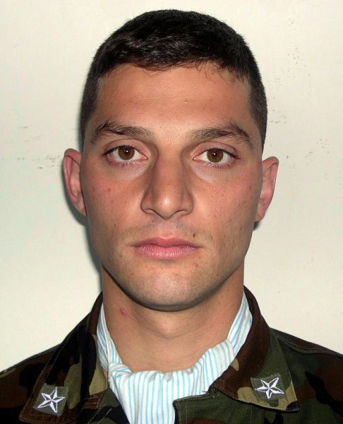
Vittima del dovere nell’operazione Antica Babilonia
21 settembre 2006, Nassiriya: Cade a causa di un incidente stradale:
Massimo Vitaliano, Primo caporale maggiore del reggimento cavalleggeri guide (19°)

Slide 21
Massimo Vitaliano
Il caporalmaggiore Massimo Vitaliano, 26 anni, in servizio presso la task force Alfa di Nassiriya, è morto in incidente stradale in Iraq. Era in servizio al 19/mo reggimento guide di Salerno: era nato in provincia di Lecce a Galatole, e quella in Iraq era la sua settima missione all'estero: quattro volte in Kosovo, una in Afghanistan e una in Iraq. La notizia è stata data dal comando della missione Antica Babilonia, che ha subito escluso che il soldato sia stato ucciso durante un attacco.
L'incidente è avvenuto alle 6 ora locale. Il soldato, insieme a un altro commilitone, era di pattuglia per la normale attività di controllo e si trovava a circa 10 chilometri da Nassiriya. Il mezzo sul quale si trovavano, un camioncino non corazzato, ha incrociato un autocarro civile iracheno e c'è stato un urto. Il militare che si trovava alla mitragliatrice ha urtato violentemente il capo contro l'arma.
Vitaliano è stato subito soccorso con un elicottero italiano e trasportato all'ospedale militare americano di Tallil. Ma non c'è stato nulla da fare, è morto alle 7:30 locali. Si tratta della 32ma vittima tra i soldati italiani schierati in Iraq fin dal giugno 2003, il militare è deceduto proprio nel giorno in cui si conclude formalmente la missione Antica Babilonia.
Notes:
http://www.repubblica.it/2006/09/sezioni/esteri/iraq97/incidente-soldato/incidente-soldato.html?refresh_ce

Slide 22
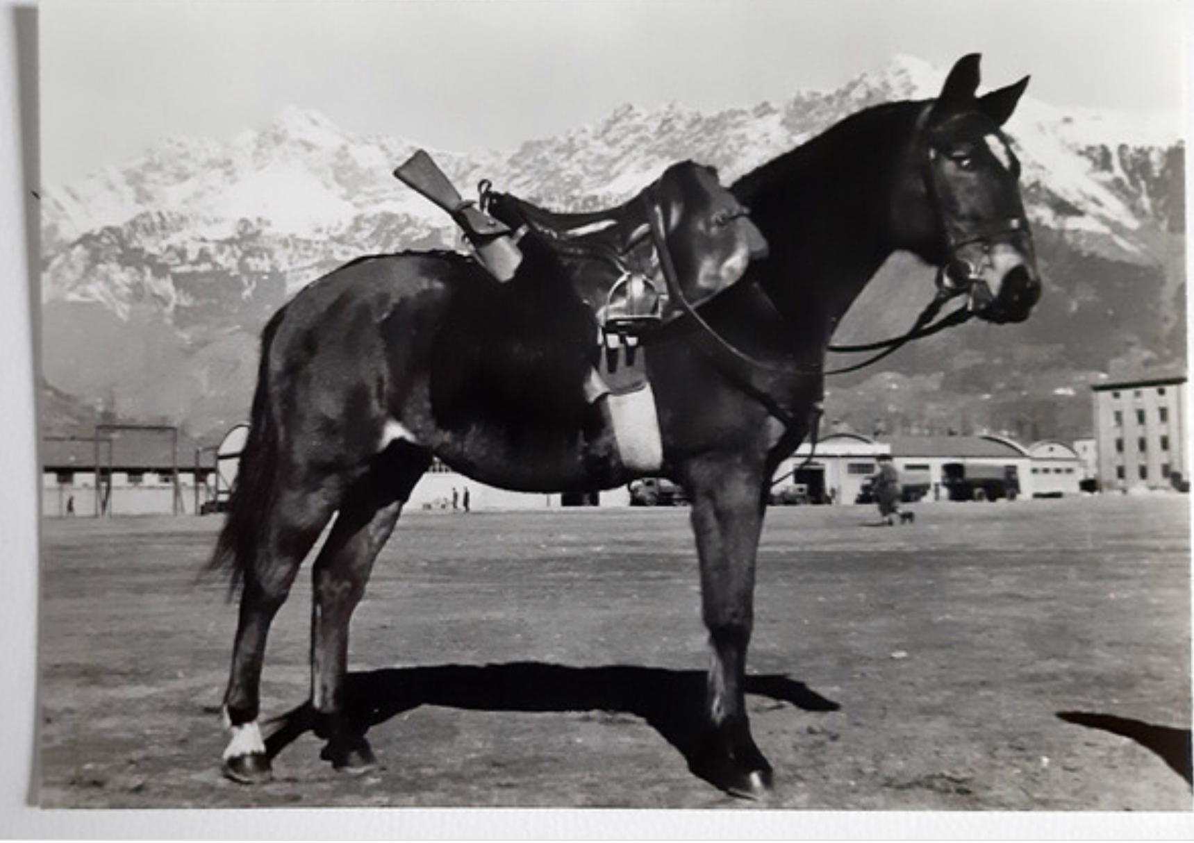
ALBINO CAVALLO D’ITALIA

Slide 23
ALBINO, CAVALLO D’ITALIA
Un cavallo è custodito, imbalsamato, nel museo della caserma del Reggimento «Savoia Cavalleria» a Grosseto. Si chiamava Albino, era uno splendido baio nato nel 1932, e fu affidato ancora puledro al Reggimento Savoia Cavalleria. Arruolato nonostante avesse problemi di vista a un occhio, seguì il Reggimento nella campagna di Russia del 1941-1943, culminata nella straordinaria carica di Isbuschenskij, dove si sarebbe coperto di gloria e avrebbe salvato la vita a migliaia di soldati italiani in pericolo dopo lo sfondamento del fronte da parte delle preponderanti truppe sovietiche. Era nel 2° squadrone e montato dal sergente maggiore Giuseppe Fantini che morì in combattimento. Il cavallo rimase ferito, ma riuscì a rientrare in Italia con il Reggimento.
Notes:
https://www.milanopost.info/2018/01/03/albino-cavallo-ditalia/

Slide 24
Albino...
Dopo l’armistizio dell’8 settembre 1943 Reggimento era dalla parte della R.S.I., inquadrato nello Squadrone autonomo Stato Maggiore Esercito e si arrese ai reparti alleati, con gli onori militari, presso il Comando di zona di Via Verdi, a Milano. Venduto a un contadino, Albino si ritrovò a tirare il carretto. Finita la guerra, il colonnello Alessandro Bettoni Cazzago, comandante del «Savoia», e il comandante del suo Squadrone, capitano Francesco Saverio De Leone, lo ritrovarono a Somma Lombardo tra alcuni cavalli appartenuti al Savoia; lo acquistano e lo donano al Reggimento. Lì Albino visse circondato da mille attenzioni in un box tutto suo, fra i carri armati. Gli faceva compagnia Mariolino, un asinello allegro e operoso, e il box era tappezzato di fotografie che i bambini gli scrivevano da varie parti d’Italia. Ancora il 24 agosto 1960, anniversario della carica di Isbuschenskij e festa del Reggimento, il buon Albino, al suono della carica, partì al galoppo piantando in asso lo sprovveduto palafreniere.
Morì il 21 ottobre 1960. Venne imbalsamato e trovò un posto d’onore nel museo del Reparto. Quando il Reggimento si trasferì nell’attuale sede di Grosseto, Albino si trasferì anche lui.

Slide 25
Le statue equestri (linguaggio)
Se il cavallo è rampante, cioè si innalza sulle sole zampe posteriori, il cavaliere è morto da eroe durante una battaglia.
Se il cavallo ha una delle zampe alzate (solitamente una delle anteriori) il cavaliere è morto in seguito alle ferite riportate in guerra.
Se il cavallo è ben piantato a terra con tutte e quattro le zampe il cavaliere è vissuto abbastanza per spegnersi di morte naturale.

Slide 26
Grazie per l’attenzione

